Slide 1

NeuroGraphIQ KG V3
多粒度脑区知识图谱构建过程
核心命题：让 LLM 成为受控提取工具，而不是知识终审者
学术汇报，信任构建与治理闭环
1
Notes:
各位老师、同事，大家好。今天汇报 NeuroGraphIQ KG V3 的多粒度脑区知识图谱构建过程。核心命题一句话：让 LLM 成为受控提取工具，而不是知识终审者。

Slide 2
多源脑图谱知识为何难以可信沉淀
问题先于方案：接入、合并、幻觉与追责
核心问题
核心命题与硬边界
1
多源脑图谱难统一接入
LLM 不写 final_*
2
跨粒度命名冲突易诱发隐式合并
Final 只收经审核知识
3
LLM 可能带来幻觉与不稳定输出
跨粒度只允许显式 mapping
4
审核若成黑盒则无法追责
Mirror 是唯一预正式缓冲层
2
Notes:
先谈问题。多源脑图谱难统一接入，跨粒度命名冲突易诱发隐式合并，LLM 又可能带来幻觉，审核若成黑盒就无法追责。因此我们设下硬边界：LLM 不写 final_*，Final 只收经审核知识，跨粒度只允许显式 mapping。

Slide 3
项目定位：多粒度脑区知识基础设施
三列定位＋五级粒度隔离（宏观临床已落地）
目标
任务
架构
多粒度图谱
全链路构建与治理
五级粒度 Schema 隔离
五级粒度条
宏观临床
介观解剖
亚区连接
细胞构筑
分子属性
AAL3 / Macro96
HCP-MMP
Brainnetome
Julich
Allen
已落地
规划
规划
规划
规划
3
Notes:
项目定位是多粒度脑区知识基础设施。目标是多粒度图谱，任务是全链路构建与治理，架构是五级粒度 Schema 隔离。当前已落地宏观临床层，接入 AAL3 与 Macro96。

Slide 4
九项硬约束
没有审核记录，就不得进入下一环节
01
LLM 隔离
06
粒度隔离
02
统一入口
07
显式映射
03
双重审核
08
输出留痕
04
正式库纯净
09
全程日志
05
全链路溯源
4
Notes:
九项硬约束构成底线：LLM 隔离、统一入口、双重审核、正式库纯净、全链路溯源，以及粒度隔离、显式映射、输出留痕、全程日志。没有审核记录，就不得进入下一环节。

Slide 5
七层知识阶梯
自下而上：结构与证据分层，避免混平
映射
三元组
证据
功能
回路
连接
实体
5
Notes:
知识组织采用七层：实体、连接、回路、功能、证据、三元组、映射。自下而上构建，避免结构功能证据混在同一平面。

Slide 6
构建漏斗：五阶段
自动化解决规模，人工把关解决可信
导入解析
候选生成
校验增强
LLM 提取
审核晋升
6
Notes:
构建漏斗五阶段：导入解析、候选生成、校验增强、LLM 提取、审核晋升。这一页合并了原版重复的流水线说明。自动化解决规模，人工把关解决可信。

Slide 7
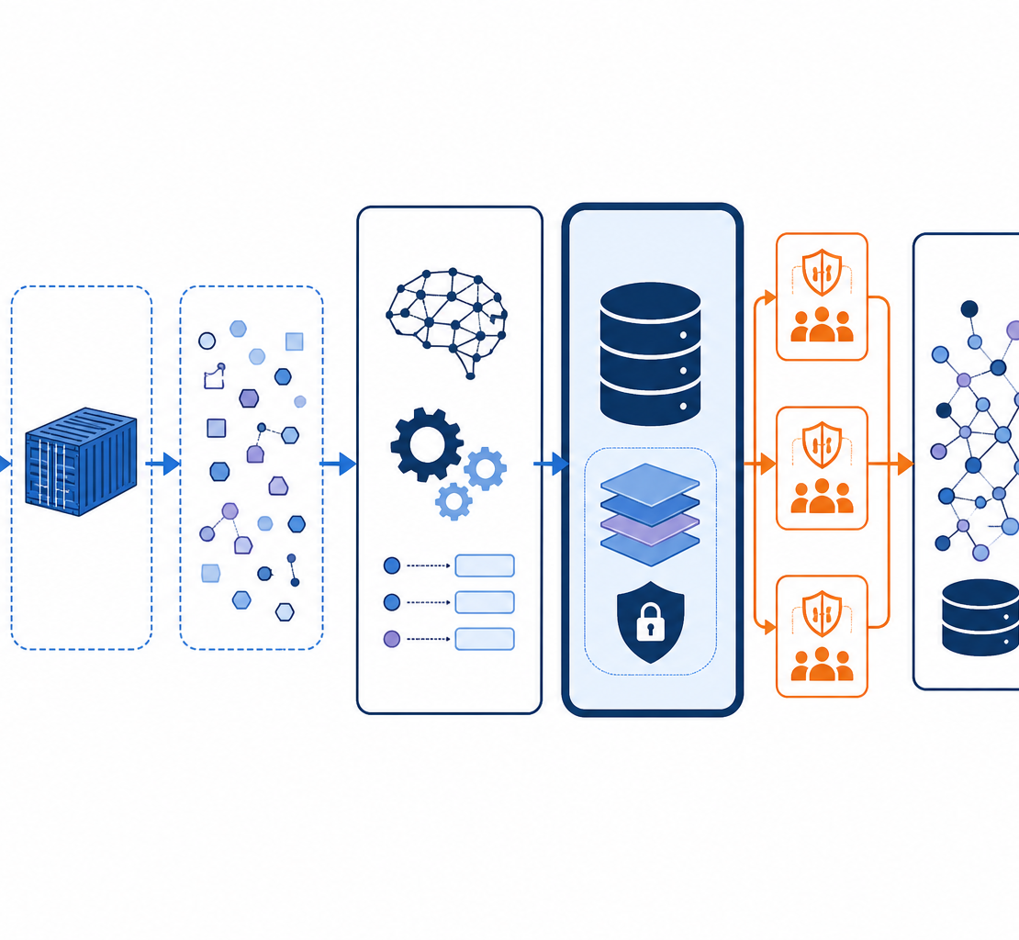
全局架构：生产 - 治理 - 消费
Mirror 是唯一预正式缓冲层；晋升必须预览确认
Raw
Candidate
LLM/Mirror
Review
Final
消费
硬边界 | LLM 不写 final_* | 人工审核必经 | 显式 mapping
7
Notes:
全局架构是生产—治理—消费闭环。Raw/Staging 到 Candidate，再到 LLM/Mirror，经 Review 进入 Final，最后服务消费侧。Mirror 是唯一预正式缓冲层，晋升必须预览确认后执行。

Slide 8
导入与候选：五步确定性链路
输出带 provenance 的标准化候选记录
1
2
3
4
5
资源登记
双轨文件
批次审计
单向解析
溯源候选
8
Notes:
导入与候选：资源登记、双轨文件、批次审计、单向解析、溯源候选。输出是带 provenance 的标准化候选记录。

Slide 9
规则校验与增强
增强不等于入库
确定性校验
增强分层
12 条规则
Tier1
质量分 0-100
规则自动修复
BLOCKER
直接熔断
Tier2
规则在前，模型在后
LLM 建议必须人工复核
9
Notes:
规则校验在前：12 条确定性规则，BLOCKER 直接熔断，并给出 0–100 质量分。增强分两层：Tier1 规则自动修复，Tier2 LLM 建议必须人工复核。增强不等于入库。

Slide 10
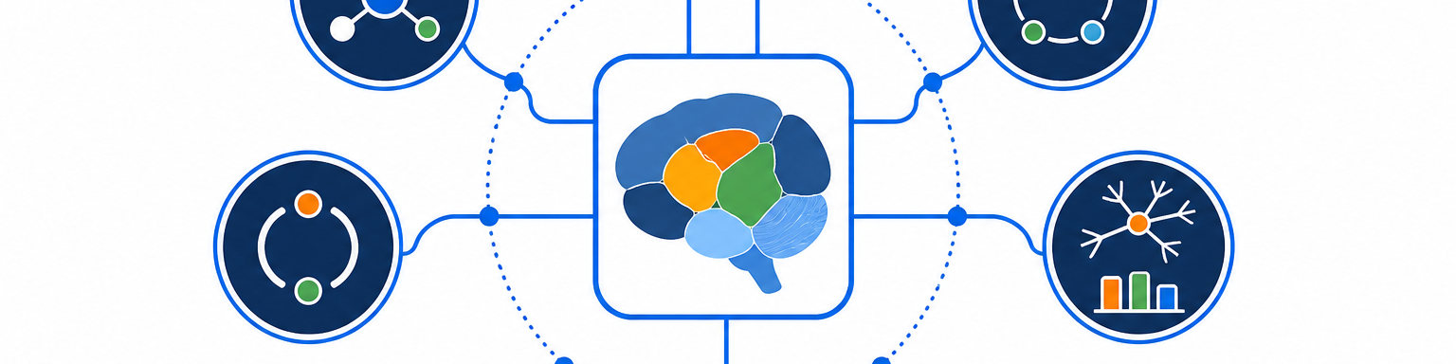
LLM + Mirror 治理
所有提取结果先入 Mirror
LLM 能力
Mirror 治理
- Provider 抽象
- 写入去重合并
- 七类关系提取
- 双模型盲审
- 异步编排
- 回路投射交叉验证
- 调用日志
- 不直写 final_*
10
Notes:
LLM 侧：Provider 抽象、七类关系提取、异步编排与调用日志。Mirror 侧：写入去重、双模型盲审、回路投射交叉验证。所有提取结果先入 Mirror。

Slide 11
三道闸门与晋升
通过后才写入标准三元组
规则校验
模型盲审
专家终审
晋升三步骤
01
预览变更
02
人工确认
03
系统执行
三元组 + 12 种谓词
11
Notes:
三道闸门：规则校验、模型盲审、专家终审。通过后进入晋升：预览变更、人工确认、系统执行，并写入标准三元组与 12 种谓词。

Slide 12
知识消费：从图谱到可操作洞察
四类入口共用同一 Final KG 查询面
数据中心
图谱探索
Raw - Candidate - Mirror - Final
节点聚焦 / 层级展开 / 关系筛选
全生命周期可视化监控与检索
直观呈现脑区-连接-功能拓扑
症状查询
知识导出
自然语言症状到标准化脑区与回路
JSONL / CSV / Neo4j 等图库兼容
输出含证据链的结构化报告
支持离线挖掘与跨平台迁移
12
Notes:
消费侧四入口：数据中心、图谱探索、症状查询、知识导出。它们共用同一 Final KG 查询面。

Slide 13
八步溯源 Snake
从 Final 反向追到 Resource，保留证据链
01
02
03
04
Final
Promotion
Review
Validation
08
07
06
05
Resource
Import
Candidate
Extraction
证据链：原文、LLM 输出、规则日志、审核意见
13
Notes:
原版写“七步”，实际是八个节点：Final fact、Promotion、Review、Validation、Extraction、Candidate、Import batch、Resource file。证据链保留原文、LLM 输出、规则日志与审核意见。

Slide 14
技术栈与工程规模
指标来自仓库统计；不做不可核验承诺
FastAPI
React
PostgreSQL
5
166/96
12
粒度
AAL3 / Macro96
规则
7
42
88
类提取
路由
服务
1173 测试口径：仓库可复现统计，非营销口号
14
Notes:
技术栈是 FastAPI、React+TypeScript、PostgreSQL Schema 隔离。工程规模指标来自仓库统计：5 粒度、AAL3/Macro96、12 规则、7 类提取、42 路由、88 服务、1173 测试。这里不做“零故障”或“响应极快”这类不可核验承诺。

Slide 15
结论与 Q&A
1
受控 LLM + Mirror 是关键
2
八步溯源保证可追责
3
宏观临床层已落地并可继续扩展
Q&A
15
Notes:
三点结论：受控 LLM 加 Mirror 是关键；八步溯源保证可追责；宏观临床层已落地并可继续扩展。我的汇报到此，欢迎提问。

